Slide 1
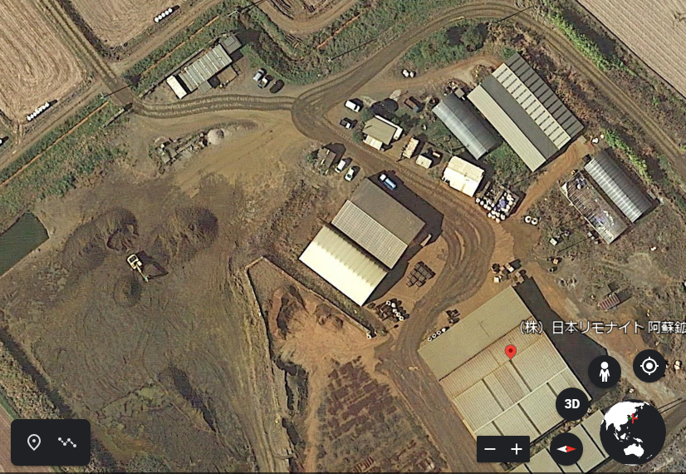

株式会社日本リモナイト フィールドワーク（実施内容） 所要約120分
①全体説明
②リモナイト採掘の 概要説明
③Feイオンの溶けた 地下水（赤水）の
試飲体験
④脱硫剤リモニック 生産ライン見学
⑤硫化水素の脱硫
実験
⑥ベンガラ作り体験
バス駐車場所
②
⑥
①
③
⑤
④

